Slide 1
Des étudiants au service de votre étude de marché : retour sur le partenariat entre la HEPN et des producteurs François de Gaultier (francois.de_gaultier@profs.hepn.be) Haute école de la Province de Namur

Slide 3
Projet annuel « Etude de Marché »
Cadre pédagogique
Finalité « Techniques et Gestion Agricoles »
Cours de Gestion Commerciale de 60 h en 3^{ième} année
Objectifs pédagogiques
Travail en réel
Conduire un projet de groupe
Développement du profil de compétences.
Années précédentes
2014-2015 : Domaine du Ry d’Argent
2015-2016 : Brasserie de la Lesse
Compétence visée dans le référentiel de compétence bachelier en agronomie : « Collaborer, gérer ou développer des unités de production ou de services dans les secteurs agricole, environnemental et agro-alimentaire, ou des unités territoriales »

Slide 4
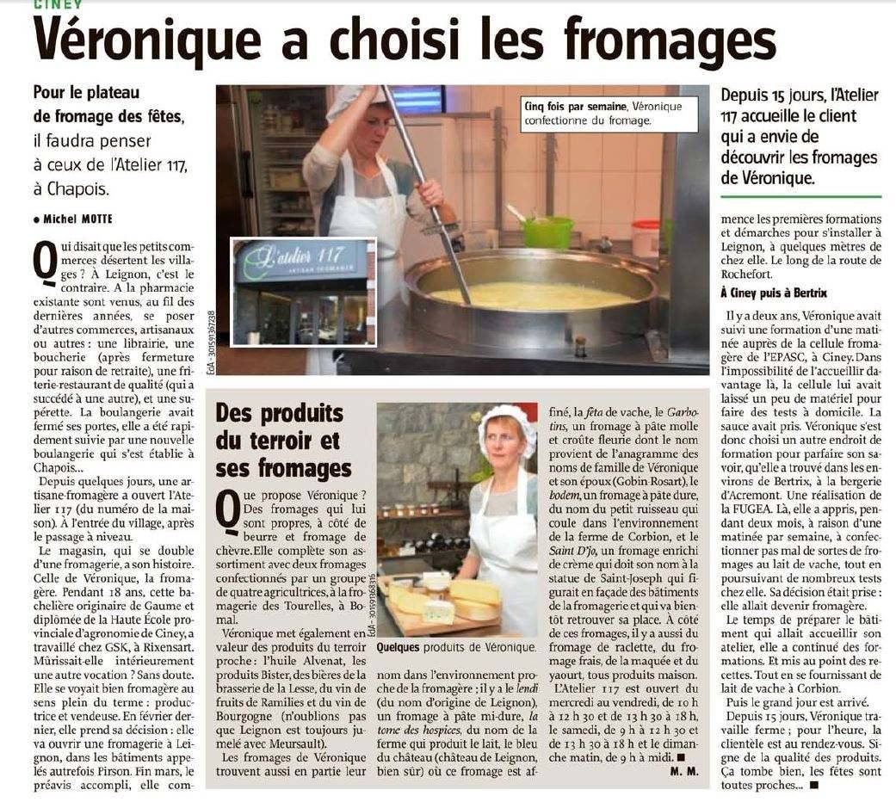
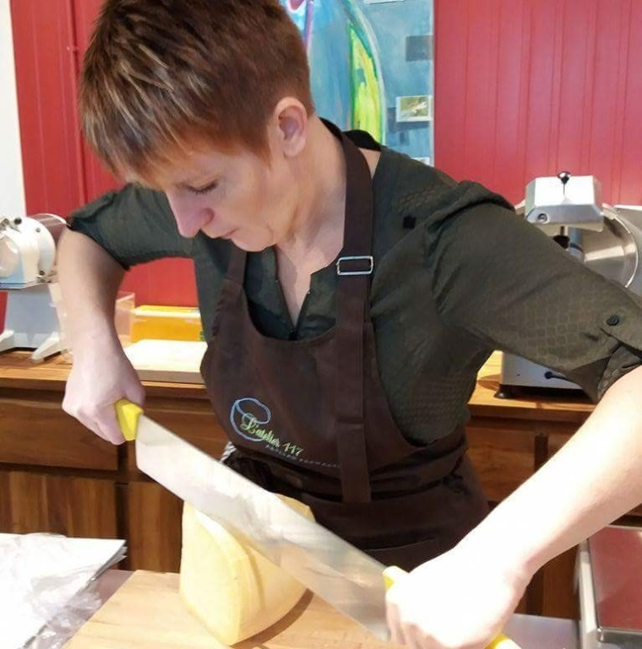
Notre partenaire 2016-2017: l’Atelier 117 à Leignon
Parcours
Projet
Produits phare « Le bleu du château »
Filières de vente
Reportage Ma Télé

Slide 5
Notre étude de marché - Méthodologie
Définition des objectifs
Hypothèses de travail (4 heures en classe)
Validation avec l’opérateur (2 heures en classe)
Récolte de données
Etude de la concurrence (4 heures de terrain)
Panel de dégustation (4 heures de préparation et 6 heures de dégustation)
Enquête sur les habitudes de consommation (4 heures de préparation, une mois d’enquête en ligne)
Analyse des résultats
Présentation à l’opérateur

Slide 6
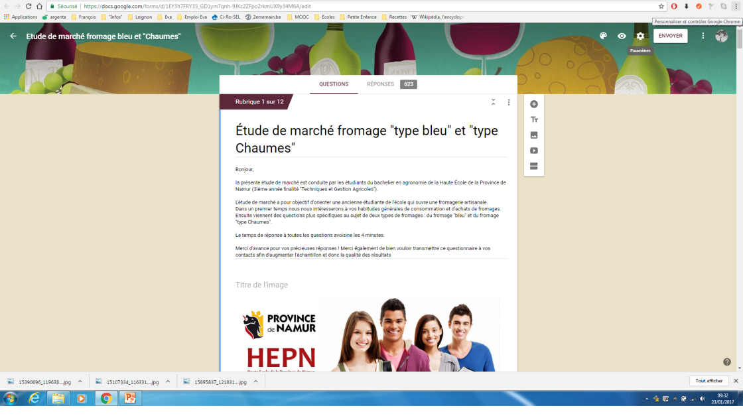
Enquête en ligne - Protocole
Réalisation d’un questionnaire d’après les demandes de l’opérateur
Test du questionnaire
Diffusion par les réseaux sociaux
Relance de la diffusion
Clôture

Slide 7
Enquête en ligne – Résultats
Echantillon :
623 réponses dont 98% mangent du fromage
70% Femmes
50% entre 18 et 24 ans
3,4% au dessus de 65 ans
25% de familles de 4 personnes
80% de belges
32% province de Namur, dont 38% proche de Ciney
Sous-échantillons :
Gros consommateurs (>300g/semaine x pp)
Consommateurs locaux (mois de 20km de Ciney)

Slide 8
Enquête en ligne – Résultats

Slide 9
Enquête en ligne – Résultats

Slide 10
Enquête en ligne – Résultats
Part des répondants de la région qui consentent un surcoût de 20% en fonction de la qualité :
Artisanale : 57%
Locale : 60%
Juste rémunération de l’agriculteur : 60%
Bio : 40%

Slide 11
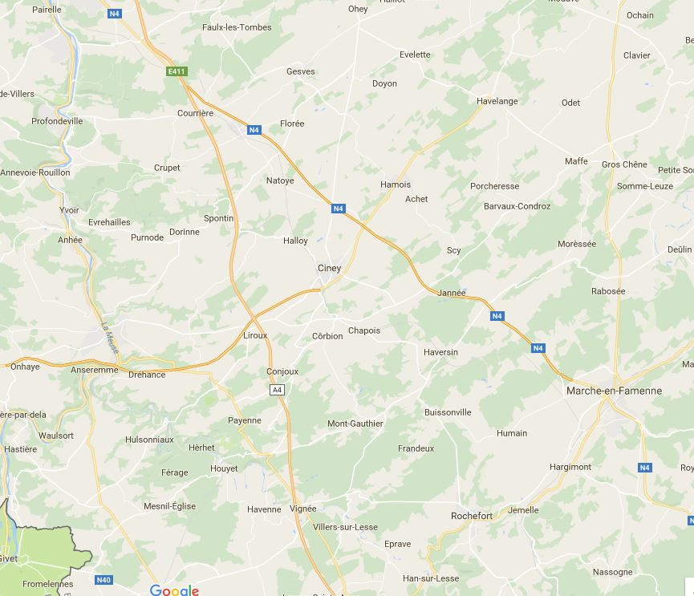
Etude de la concurrence - Protocole
Récolte de données sur le terrain
Vente directe
Vente indirecte (GMS et crèmeries)
La fromagerie du Samson
La fermière de Méan
Colruyt
Carrefour
Le bonheur est dans le pré
Traiteur Crucifix
La fromagerie du Gros Chêne
Atelier 117
La ferme du Champia (Chevetogne)
La ferme de Jambjoule

Slide 12
Etude de la concurrence – Résultats fromage type « bleu »
Prix moyen concurrents = 25,6 €/kg (σ = 7)
Prix moyen GMS = 14,4 €/kg (σ = 1,5)
Sachant que les GMS appliquent une marge brute standard de 26,4 % sur les produits laitiers
Prix moyen GMS acheté = 10,8 €/kg (σ = 1,2)

Slide 13
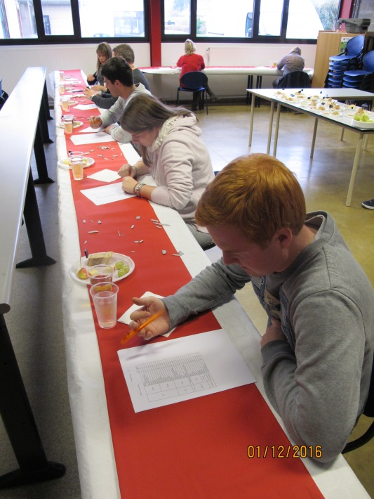
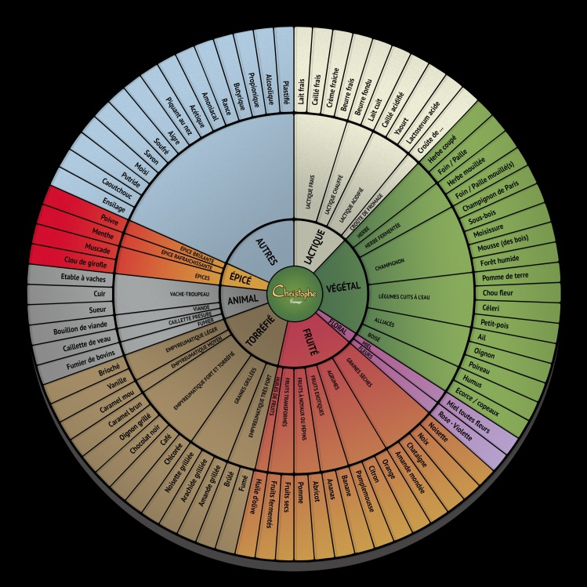
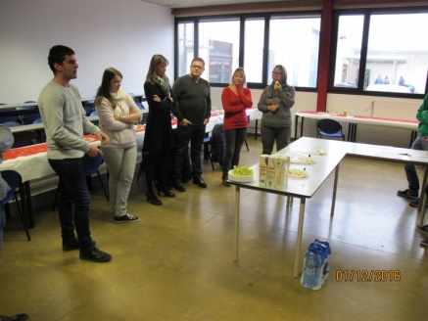
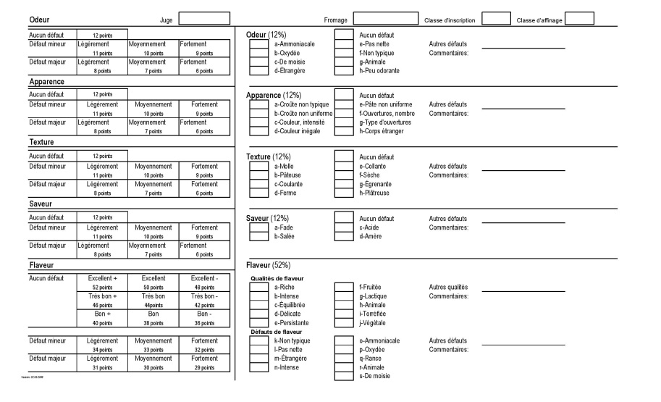
Panel de dégustation - Protocole
Dégustation à l’aveugle avec jury naïf non formé (8 personnes (professionnels et amateurs)
Outils
Questionnaire ad-hoc
Roue des saveurs
Discussion informelle

Slide 14
Panel de dégustation - Résultats
Classement des produits
Conseils recette
Equilibre de goûts saveurs fortes
Eviter les colorations croûtes (orange « industriel »)
Conseils emballage et étiquetage
Provenance et type de lait
Vue du fromage (comptoir ou emballage)
Lieu de production
Propositions d’accompagnement
Type de pâte
Artisanale mais attrayante
+ étiquette avec toutes ces infos si vente à la découpe

Slide 15
Panel de dégustation – Résultats fromage type bleu
Olfactif | Mamé Vî bleu (Gros Chêne) | Bleu du Château (Atelier 117)
Couleur de la croute | Ivoire | Veiné de bleu
Type de pâte | A pâte souple | Moulée avec des cavités
Texture | Molle | Cassante/friable
Gustatif | Mamé Vî bleu (Gros Chêne) | Bleu du Château (Atelier 117)
Moelleusité | Onctueux | Rêche
Salé | Suffisant | Suffisant
Acidité | Moyenne | Faible
Amertume | Faible | Forte
Fin de bouche | Franche | Amère
Goût particulier | Moisi | Moisi
Harmonie | Harmonieux | Manque d’harmonie
Notation globale | Très bon | Convenable

Slide 16
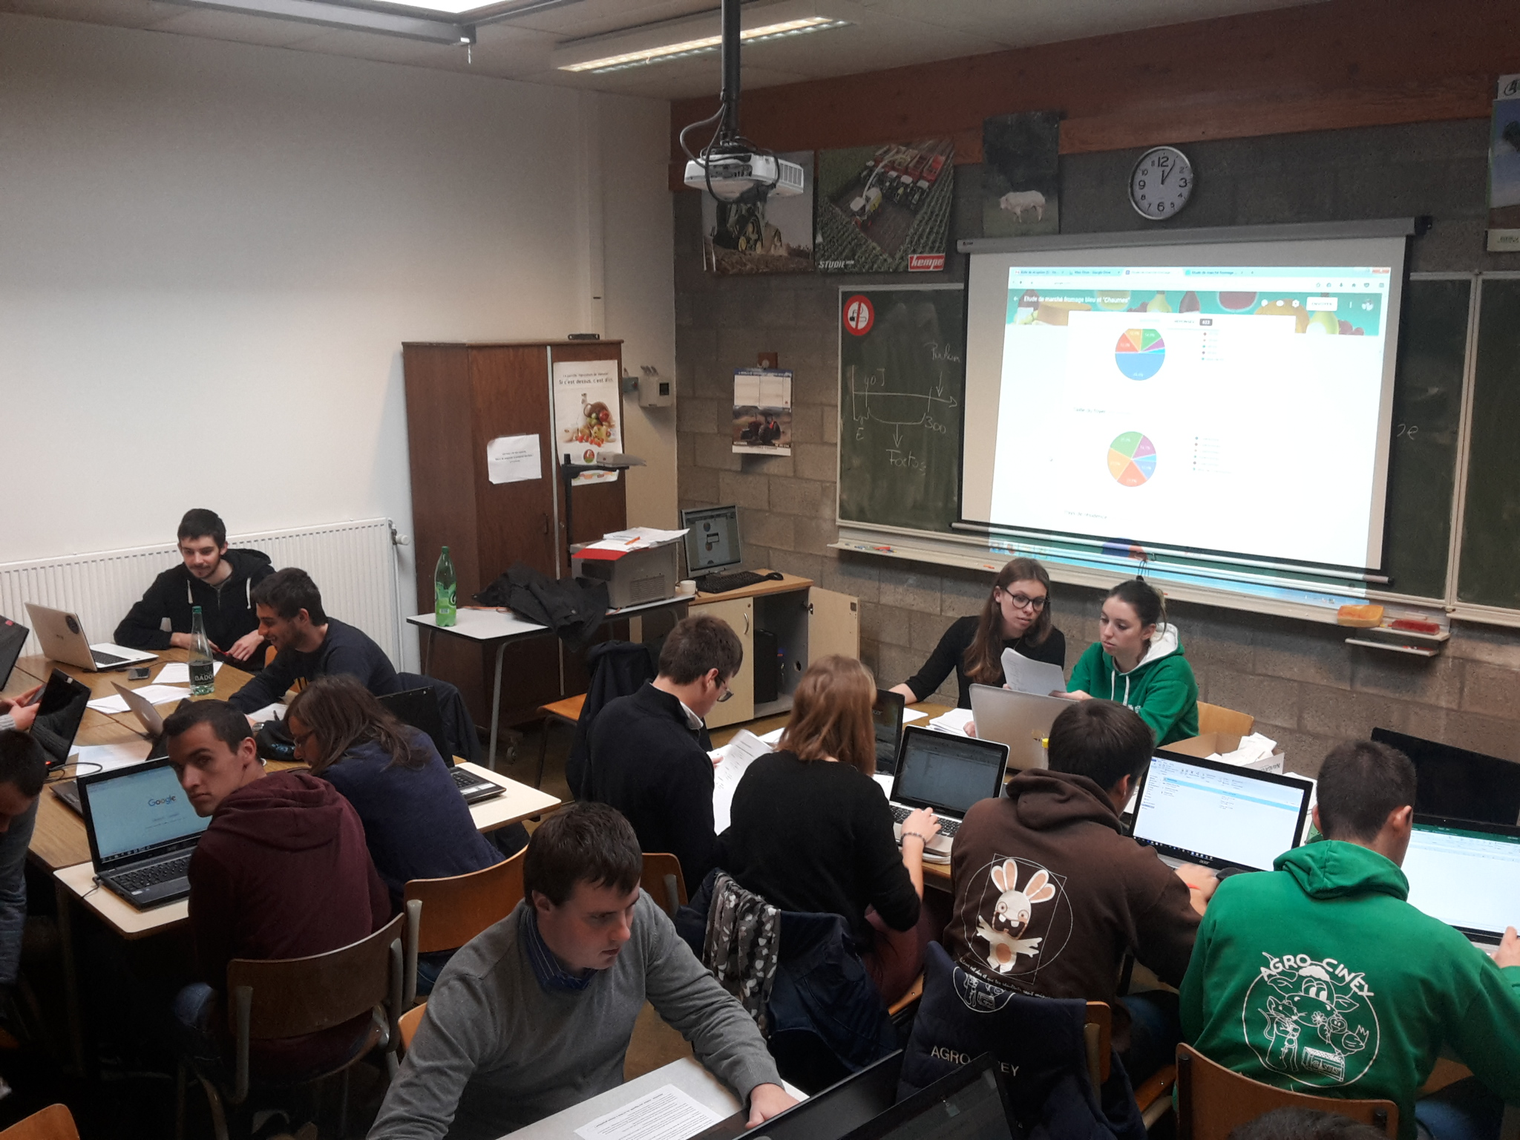

Slide 18
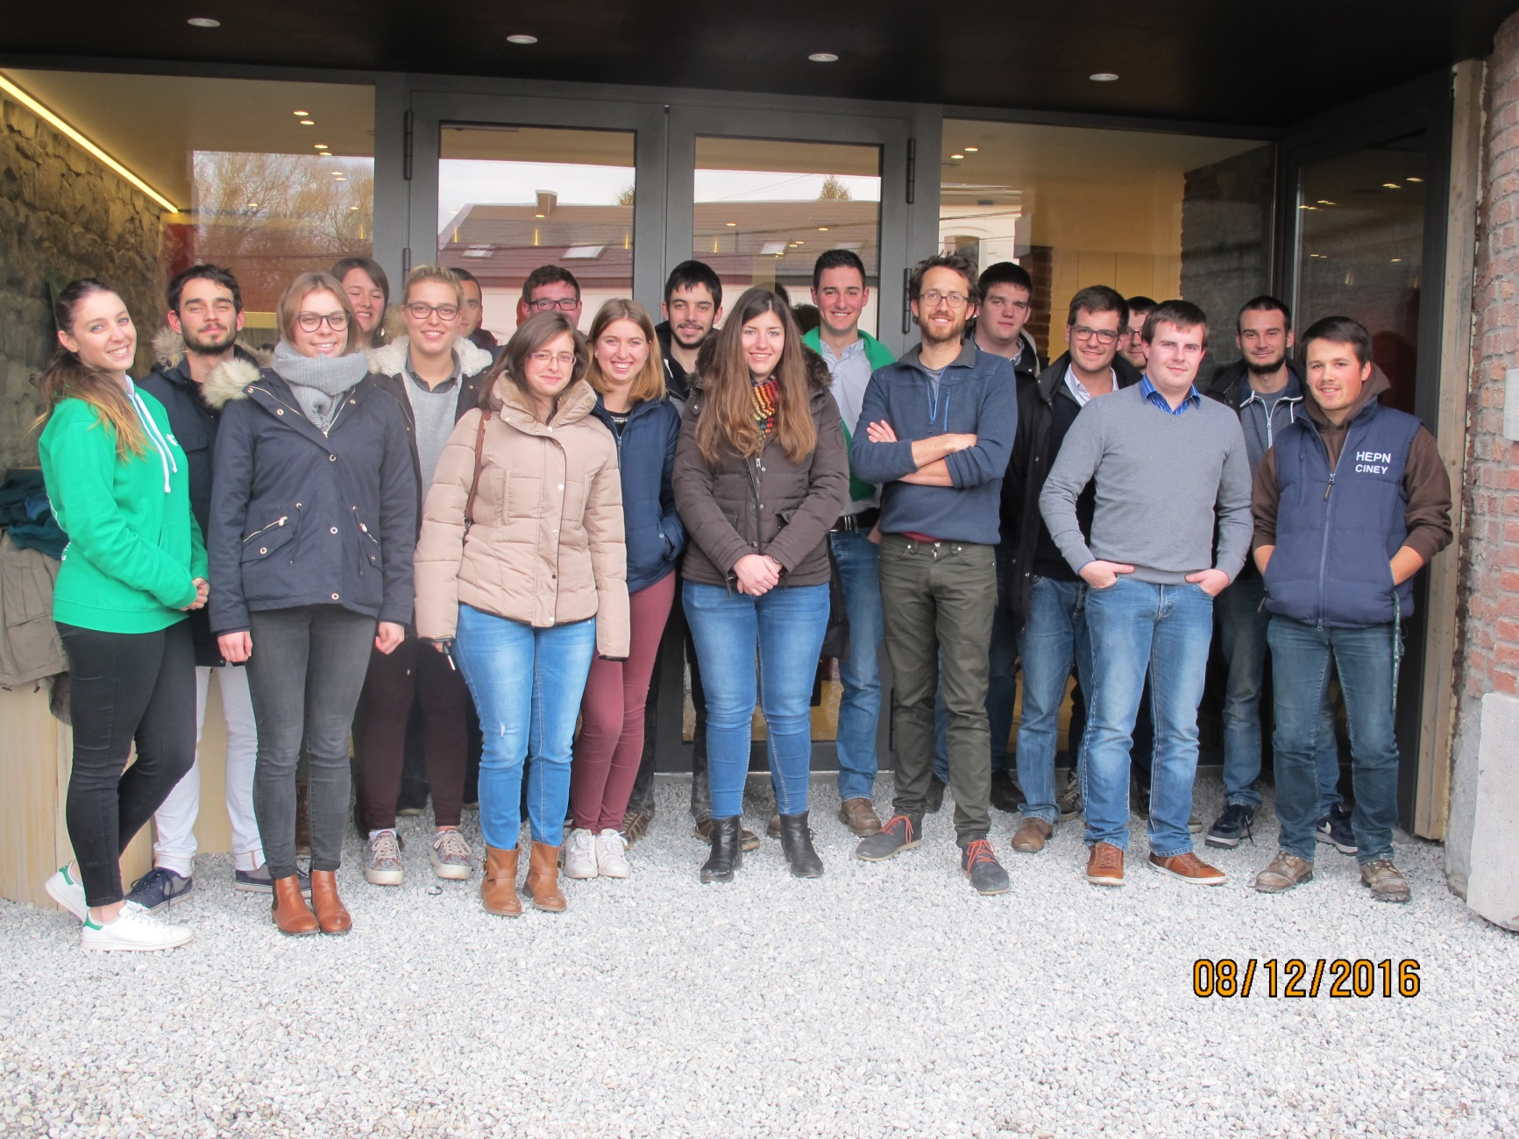
Merci pour votre attention

